Slide 1
Кристали води

Slide 2
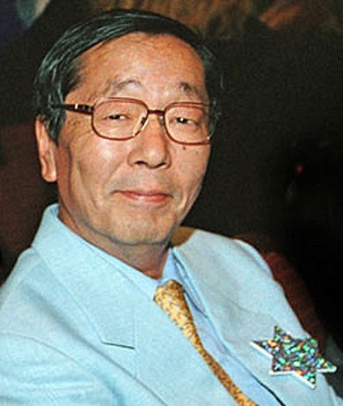
Емото Масару
Масару Емото народився в Йокогамі в липні 1943 року. Він закінчив факультет гуманітарних наук Йокогамського міського університету і спеціалізувався з міжнародних відносин.

Slide 3
«У 1994 році мені прийшла ідея заморозити воду і спостерігати за нею мікроскопом. Я був переконаний, що за допомогою цього методу я буду в змозі побачити щось подібне до снігових кристалів. Після двох місяців проб і помилок ця ідея принесла свої плоди. Красиві блискучі шестикутні кристали були створені з невидимого світу.»
江本 勝
(Емото Масару)

Slide 4


Slide 5
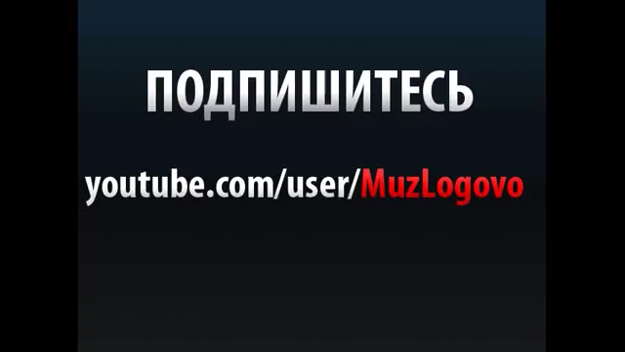

Slide 6
Фотогалерея
“Водяні кристали”

Slide 7
Вода і музика

Slide 8
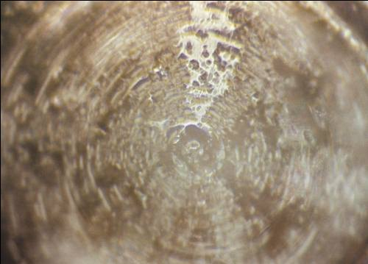
Heavy Metal

Slide 9
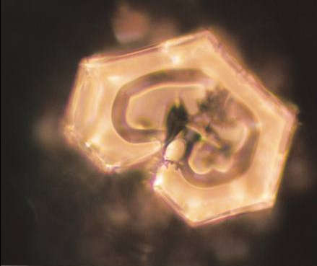
Корейська народна пісня Ariran

Slide 10
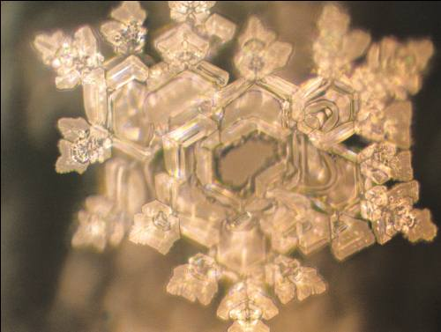
Air on a G String (Й. Бах)

Slide 11
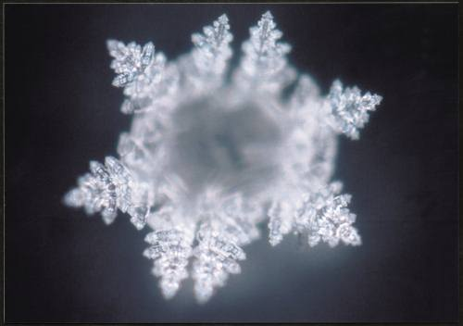
Susan Boyle: Amazing Grace (Божа Благодать)

Slide 12
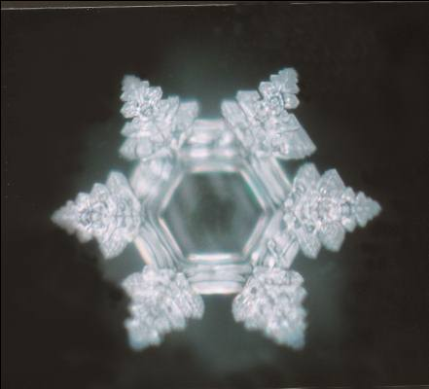
Edelwise (Едельвейс)

Slide 13
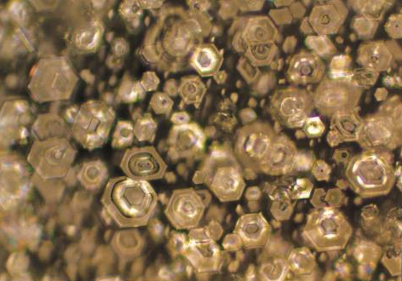
Прощальна Пісня, Шопен

Slide 14
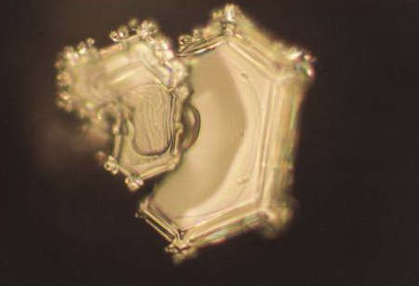
Heartbreak Hotel, Елвіс Преслі

Slide 15
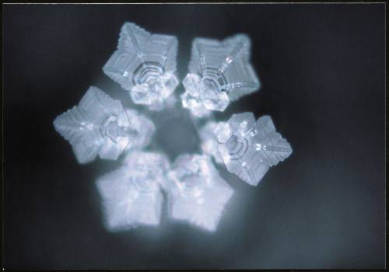
Imagine (Уявіть собі),
Джон Леннон

Slide 16
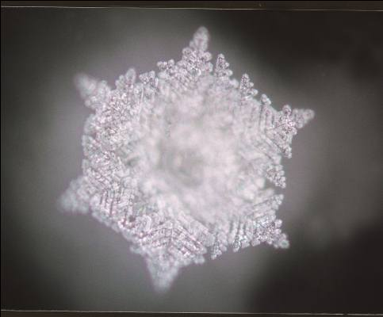
The Moldau, Bedřich Smetana

Slide 17
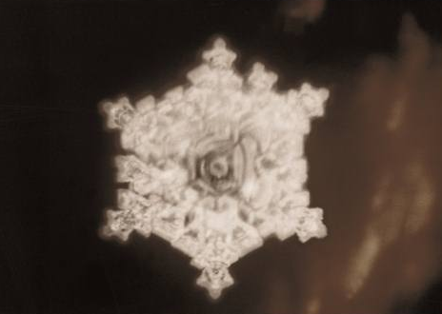
Симфонія №6, Бетховен

Slide 18
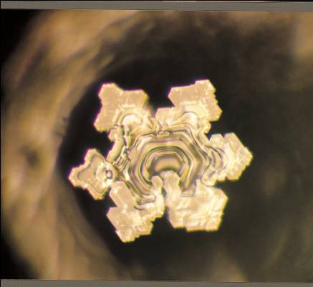
Симфонія № 40, Моцарт

Slide 19
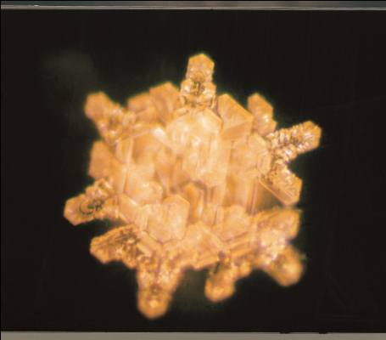
Тибетська Сутра

Slide 20
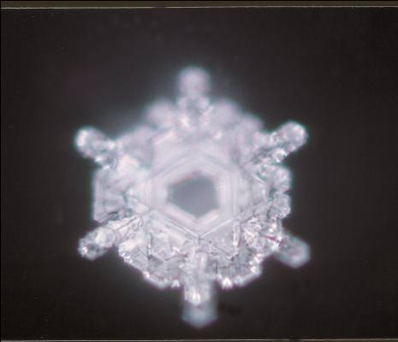
Yesterday, The Beatles

Slide 21
Природна
вода

Slide 22
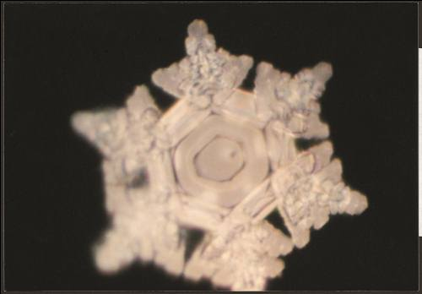
Антарктичний лід

Slide 23
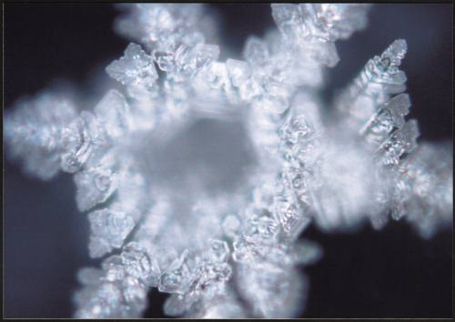
Deininger Weiher (Німеччина)

Slide 24
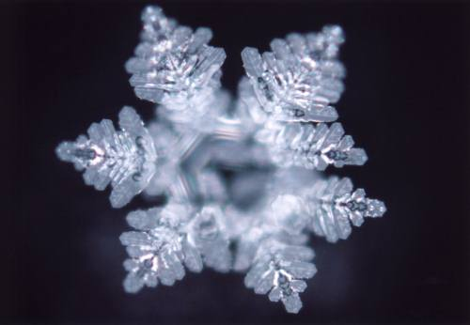
ОзероDianshan, Китай

Slide 25
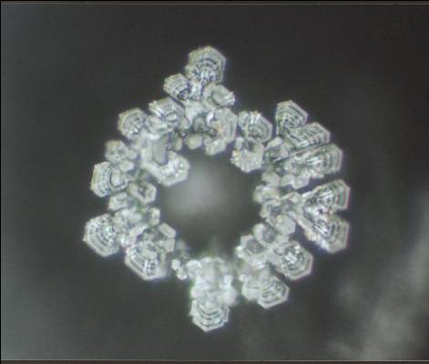
Фонтан Лурдес, Франція

Slide 26
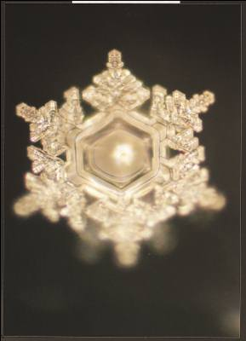
Річка Fuji, Япония

Slide 27
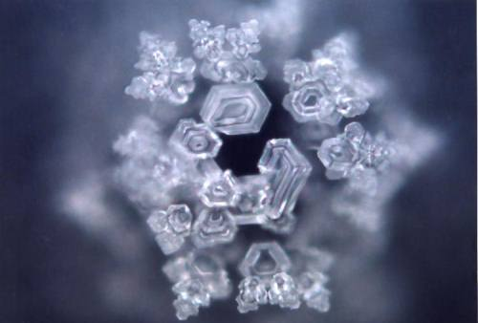
Хан-Ганг, Північна Корея

Slide 28
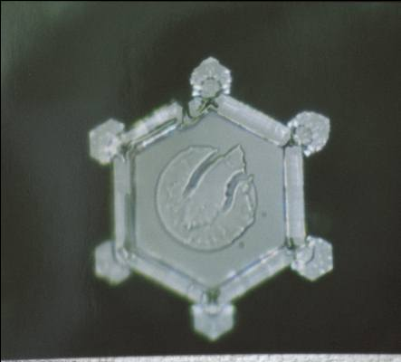
Льодовик Маунт-Кук,
Нова Зеландія

Slide 29
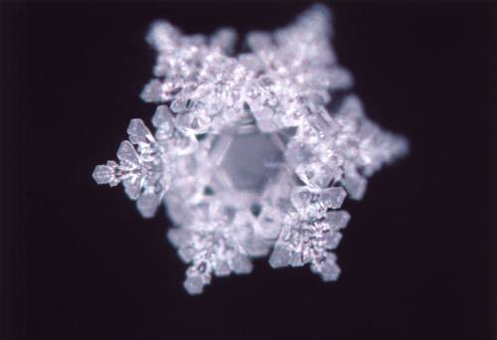
Природна вода з Реджіни, Італія

Slide 30
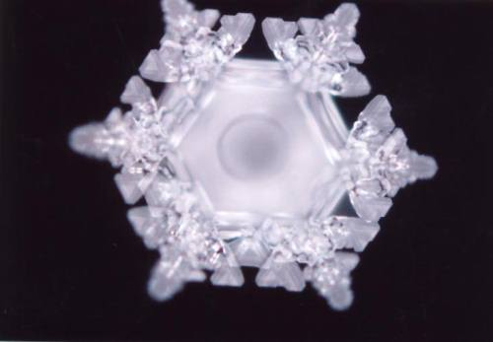
Річка Ганг, Індія

Slide 31
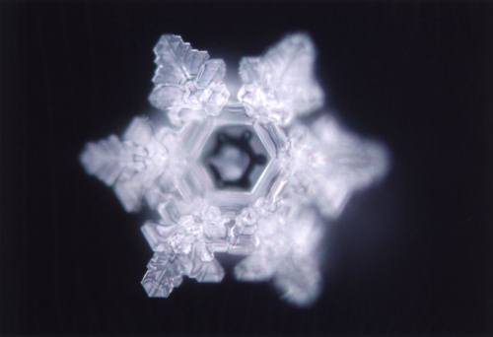
Гірське озеро, Байрон-Бей, Австралія

Slide 32
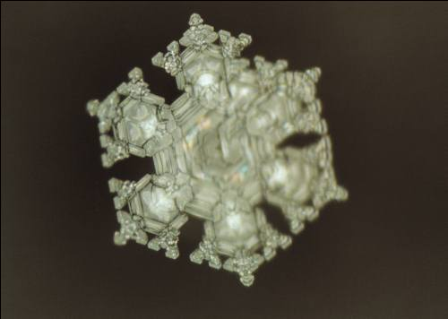
Річка Shimanto, Японія

Slide 33
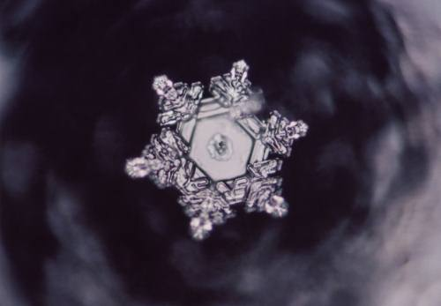
Мінеральні Джерела Стюарт, США

Slide 34
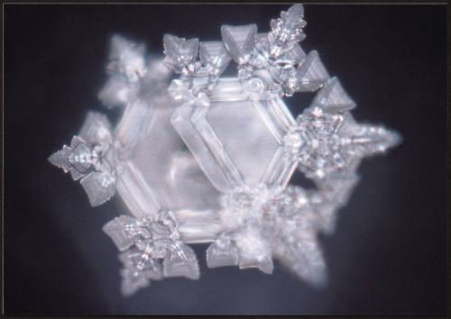
Вода Зам Зам, Саудівська Аравія

Slide 35
Вода і фото

Slide 36
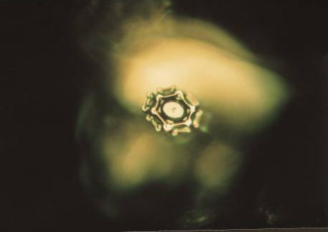
Фото кіл на полях

Slide 37
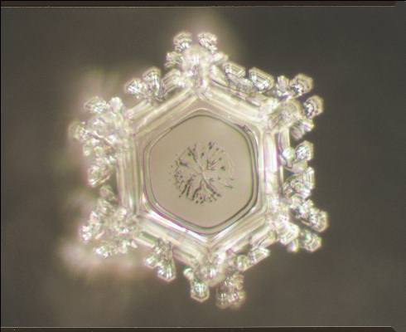
Фото дельфіна

Slide 38
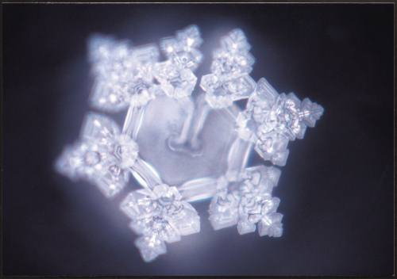
Фото слона

Slide 39
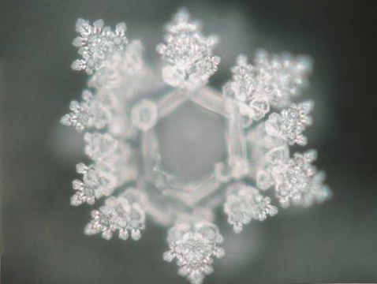
Фото квітки лотоса

Slide 40
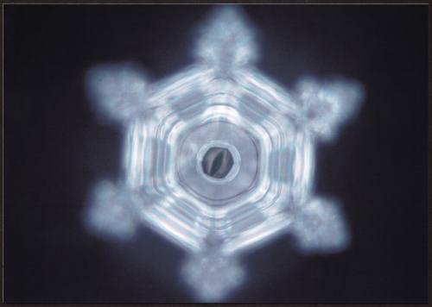
Фото Ніагарського водоспада

Slide 41
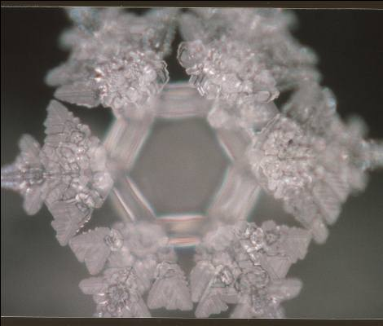
Фото сонця

Slide 42
Вода і молитви

Slide 43
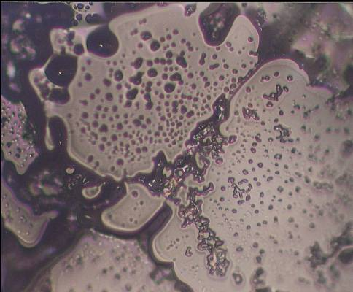
Перед молитовною церемонією на озері Біва в 1999 році

Slide 44
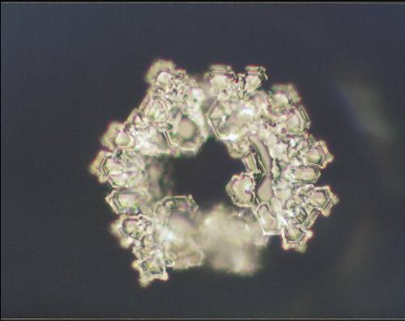
Після молитовної церемонії на озері Біва

Slide 45
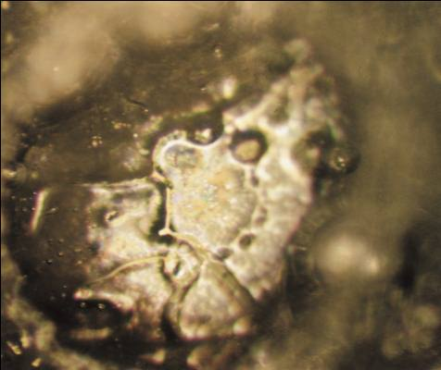
Перед буддійською молитвою біля дамби Фуджівара

Slide 46
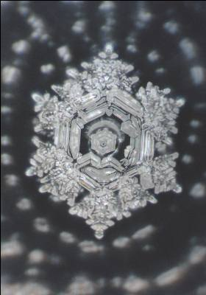
Після буддійської молитви на дамбі Фуджівара

Slide 47
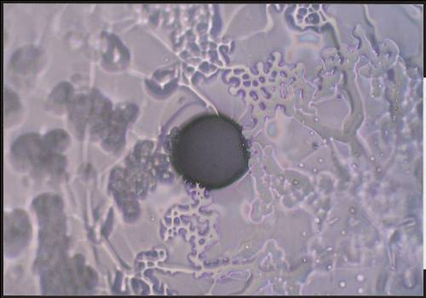
Перед молитовною церемонією на Багамських островах

Slide 48
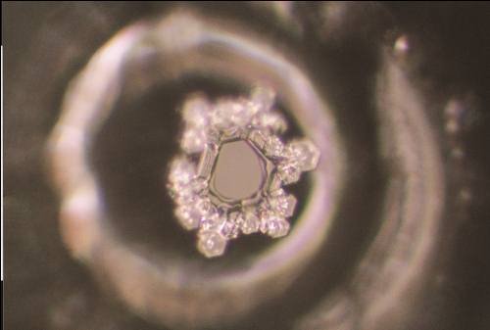
Після молитовної церемонії на Багамських островах

Slide 49
Вода і слова

Slide 50
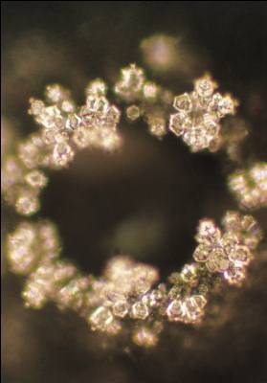
Ангел

Slide 51
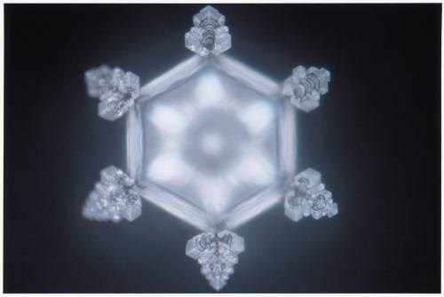
Вічний

Slide 52
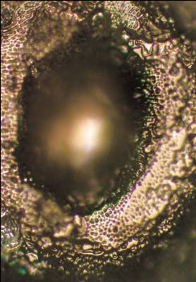
Зло

Slide 53
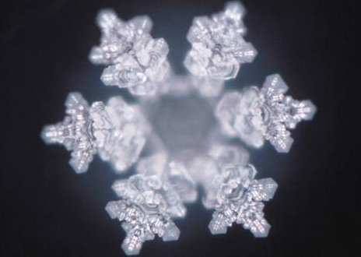
Конопля

Slide 54
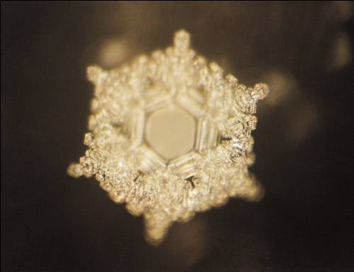
Любов і вдячність

Slide 55
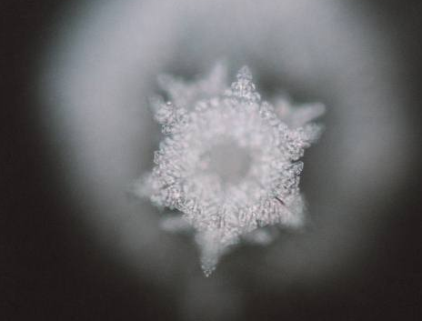
Мир

Slide 56
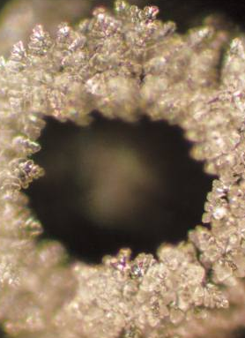
Дух

Slide 57
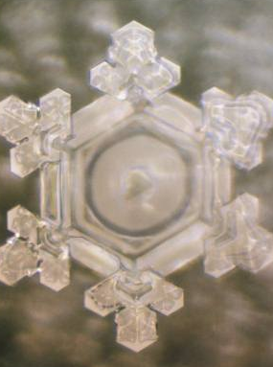
Дякую (Японською)

Slide 58
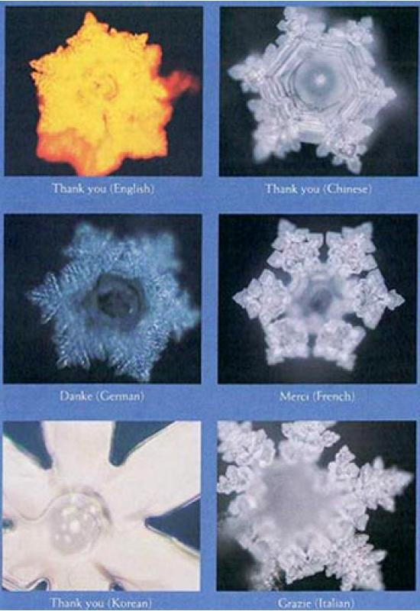
Дякую (Анлгійською)

Slide 59
Дякую (Китайською)

Slide 60
Дякую (Німецькою)

Slide 61
Дякую (Французькою)

Slide 62
Дякую (Корейською)

Slide 63
Дякую (Італійською)

Slide 64
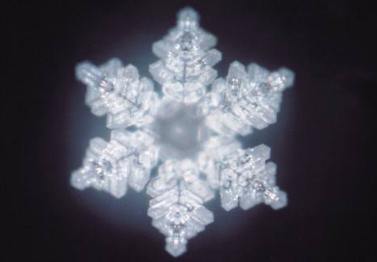
Правда

Slide 65

Гармонія

Slide 66

Мудрість

Slide 67

Ти мені набрид. Я тебе вб’ю

Slide 68

Ти дурень

Slide 69

Адольф Гітлер

Slide 70

Мати Тереза

Slide 71

Нехай буде мир на всьому світі

Slide 72

Уява

Slide 73

Втіха

Slide 74
Удачі…

Slide 75
Вода та
інші речі

Slide 76

Квітка сосни

Slide 77

Мова Мартіна Лютера Кінга молодшого

Slide 78

Вода, що піддається каменю смарагда

Slide 79

Мобільний телефон

Slide 80

500 людей послали энергію кохання цій воді

Slide 81

Кристали води за день до землетрусу в Японії 11.03.2011

Slide 82

Кристали води одразу після землетрусу в Японії 11.03.2011

Slide 83

Кристали води на наступний день після землетрусу в Японії 11.03.2011

Slide 84

Дані взяті з офіційного сайту офісу Емото Масару http://www.masaru-emoto.net/english/water-crystal.html

